Slide 1

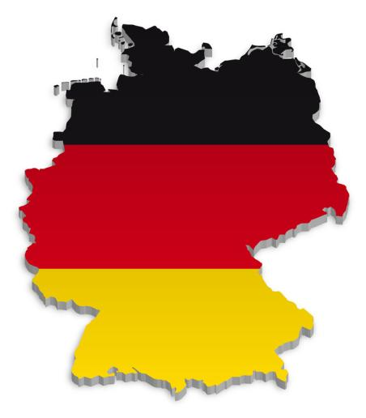
Wir reisen nach Berlin.
(6 Klasse).
Die Fläche – 883 Quadrat/ km.
Die Einwohner – 3,41 Millionen.
Berlin ist
die Hauptstadt
Deutschlands.

Slide 2
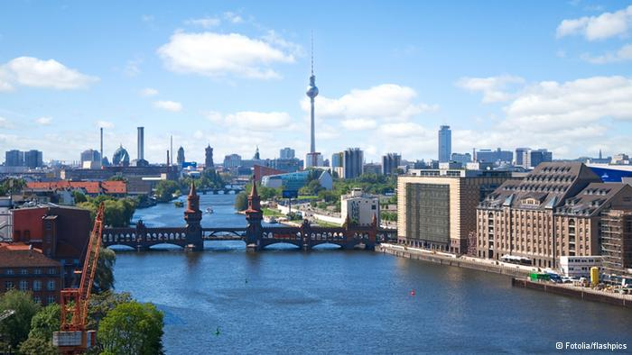
Das beliebteste Reiseziel für die ausländischen Touristen in Deutschland ist Berlin.
Berlin liegt an der Spree.

Slide 3
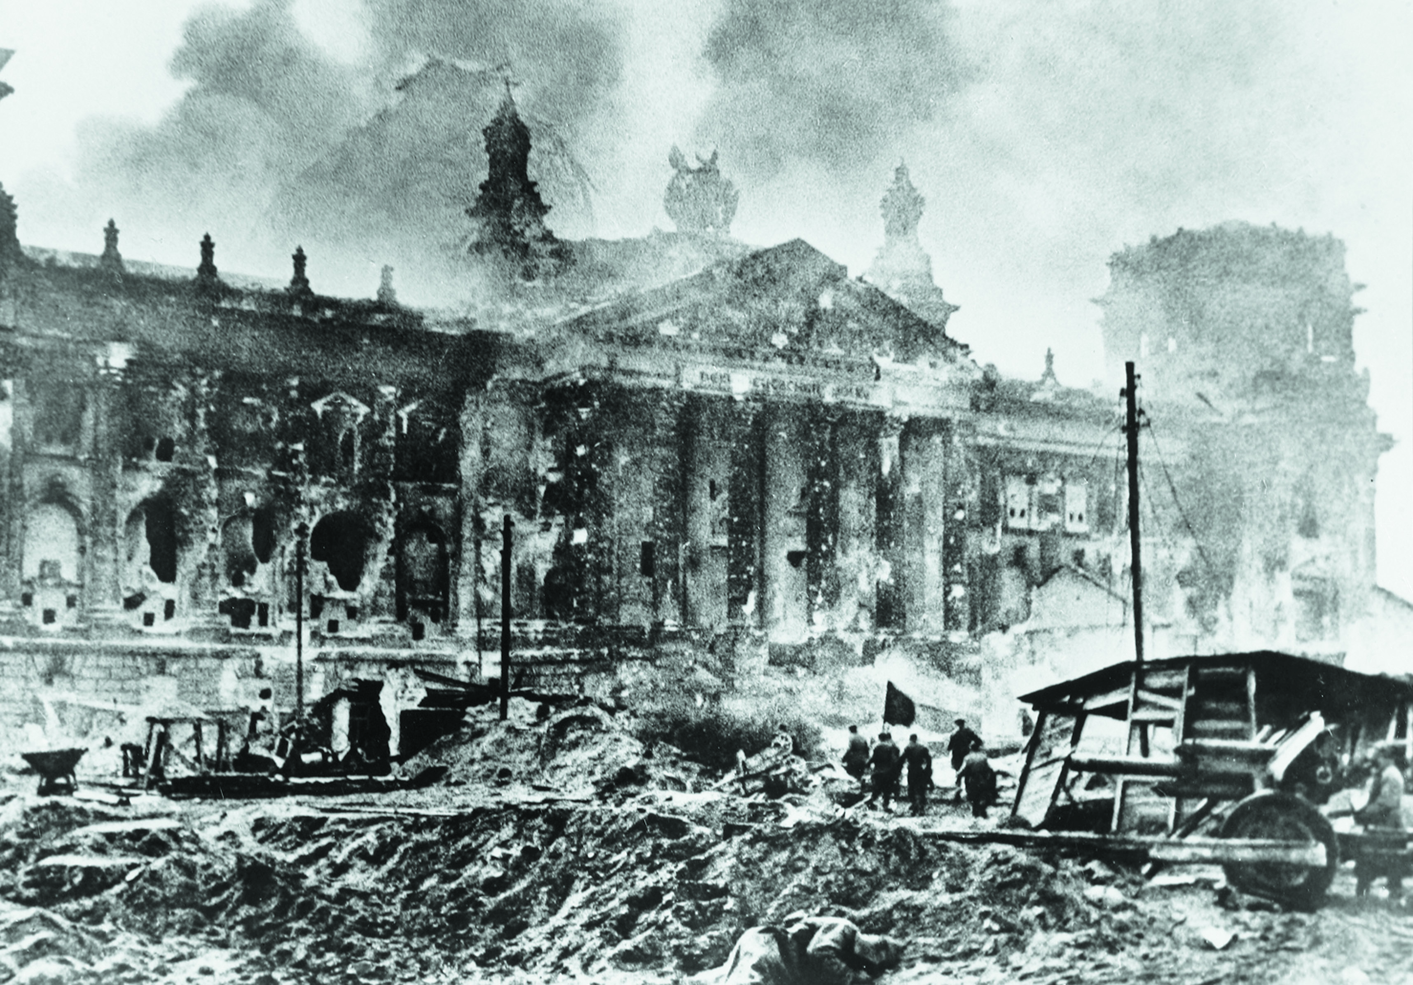
Während des Krieges
wurde Berlin sehr stark zerstört.
BERLIN

Slide 4
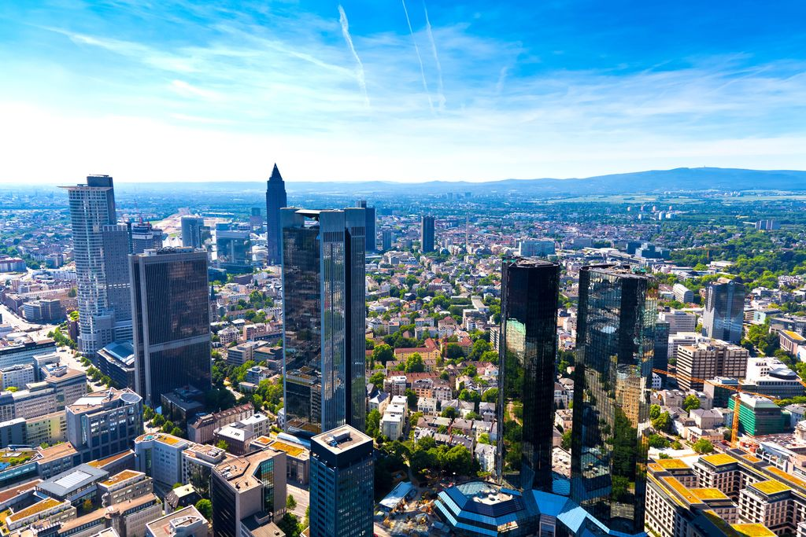
Berlin ist ein richtiges Megapolis.
BERLIN

Slide 5
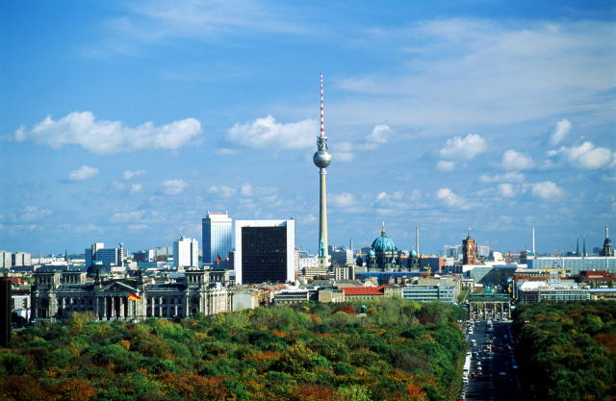
Berliner Fernseheturm.

Slide 6
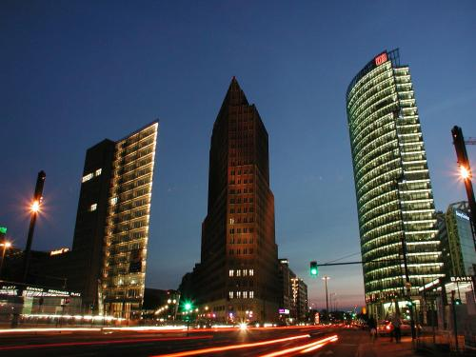
Neue Gebäude sind schön.

Slide 7
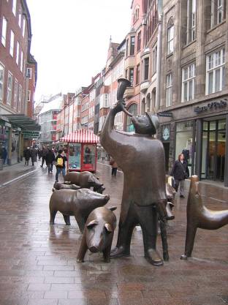
Auf den Strassen sind viele Skulpturen.

Slide 8
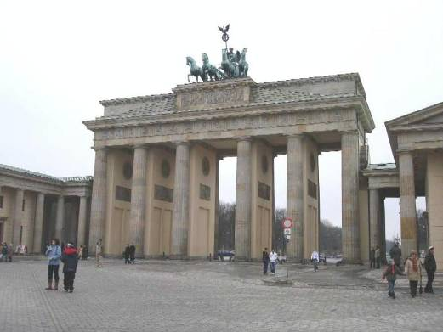
Das Brandenburger Tor mit seiner Quadriga ist eines der schönsten Tore der Welt.

Slide 9
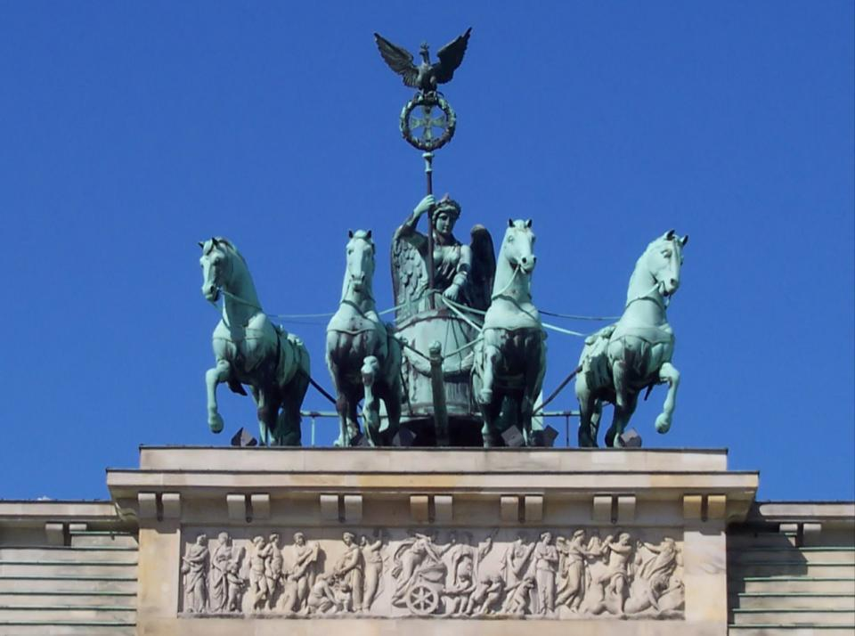
Das ist Quadriga
BERLIN

Slide 10
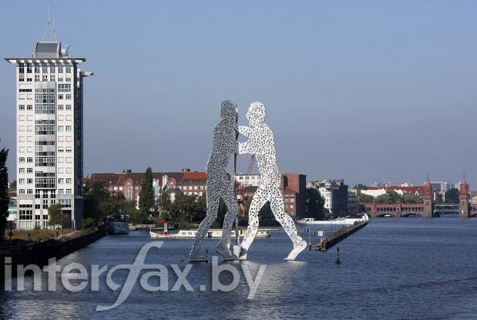
“Molecule Mаn”- Berlins größte Skulptur an der Spree.
Молекулярный человек (англ. Molecule Man), он же — Оуэн Рис — вымышленный персонаж американских комиксов, изданных Marvel Comics.

Slide 11
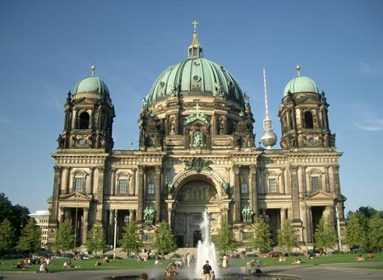
In Berlin sind viele schöne Gebäude.
Eine alte Kathedrale.

Slide 12
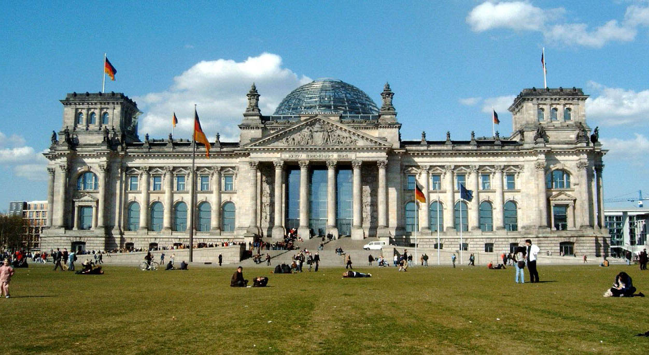
Reichstagsgebäude
ist auch ein Wahrzeichen Berlins

Slide 13
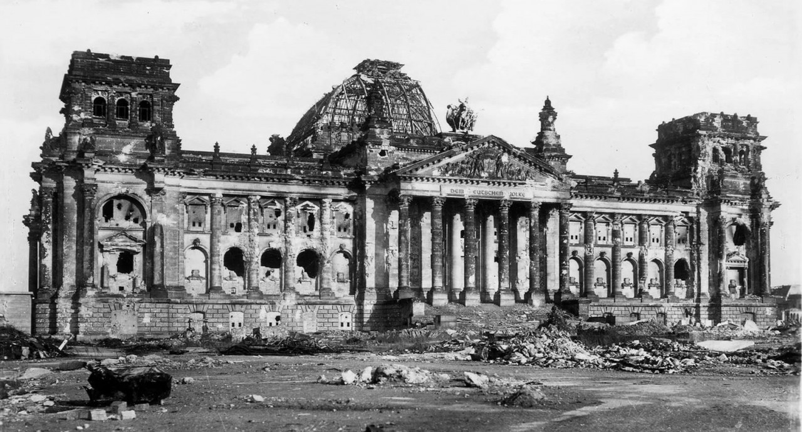
Reichstagsgebäude, 1945

Slide 14
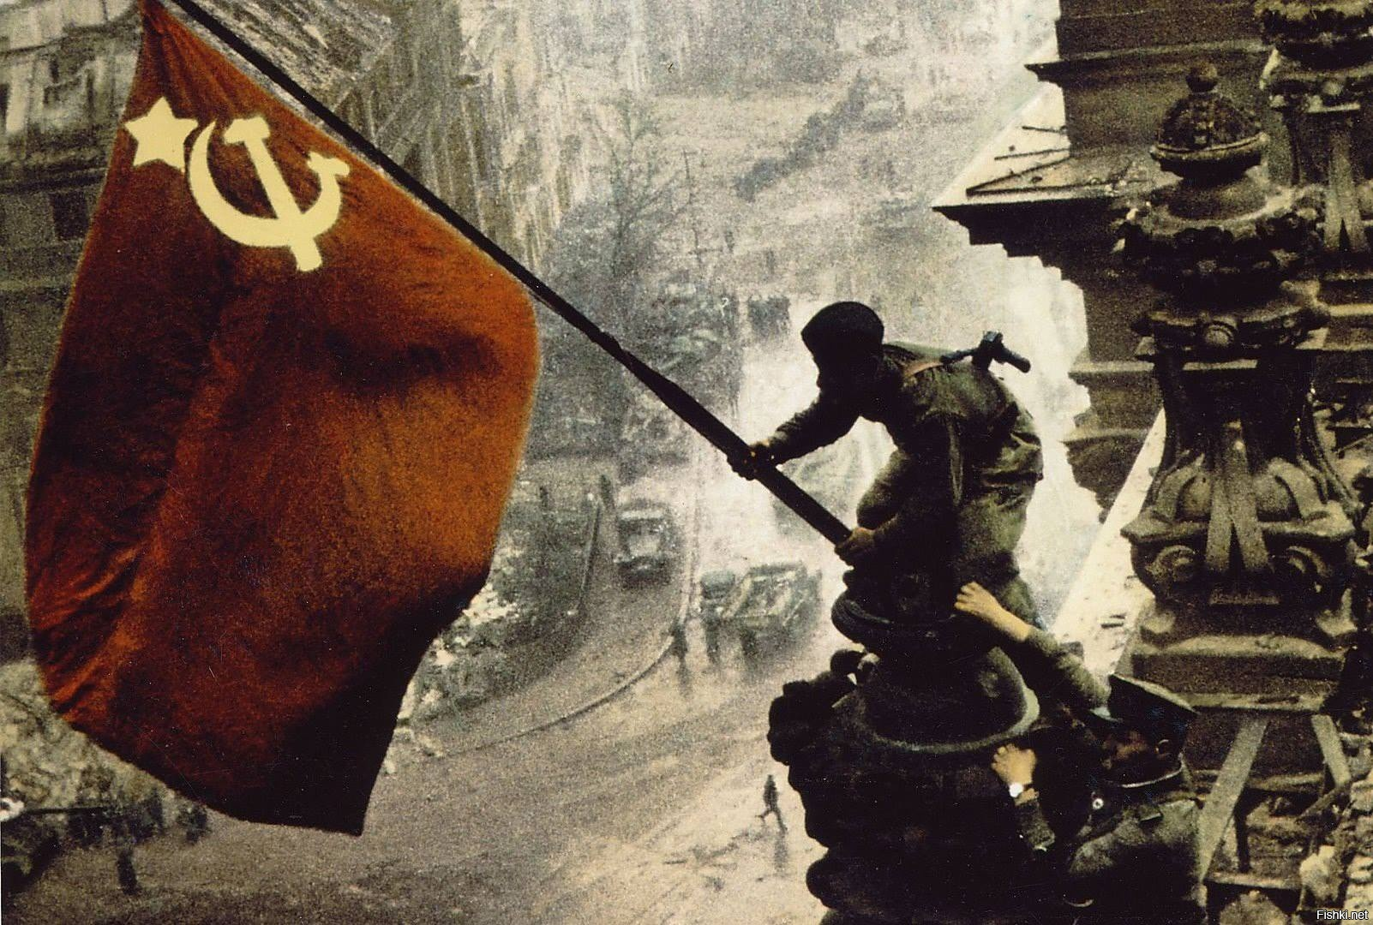

Slide 15
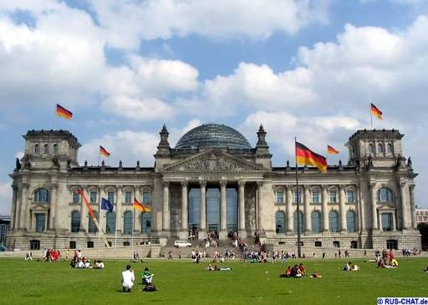
Der Reichstag ist heute wieder der Sitzt des Bundesparlaments.

Slide 16
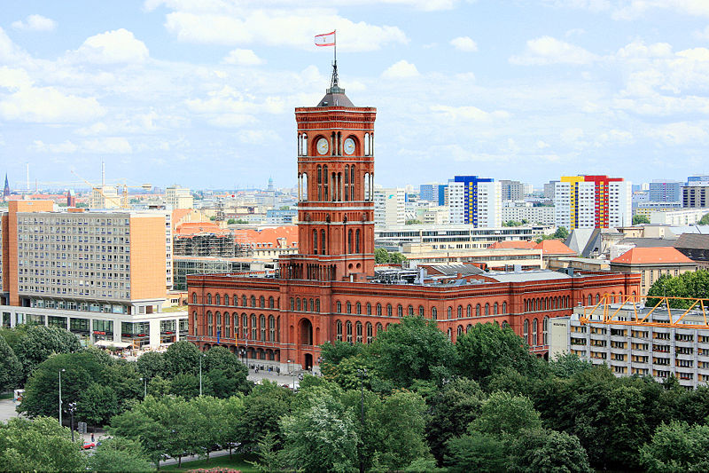
Das Rote Rathaus
ist noch
ein Wahrzeichen
Berlins.

Slide 17
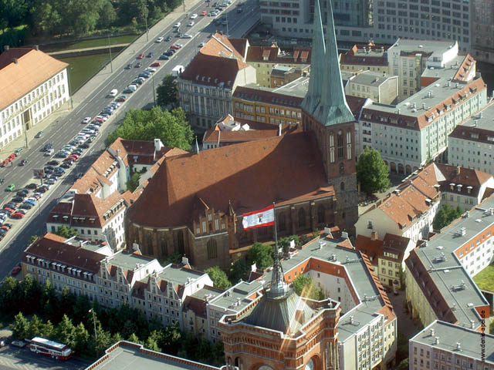
Das älteste Stadtviertel Berlins
heißt das Nikolausviertel

Slide 18
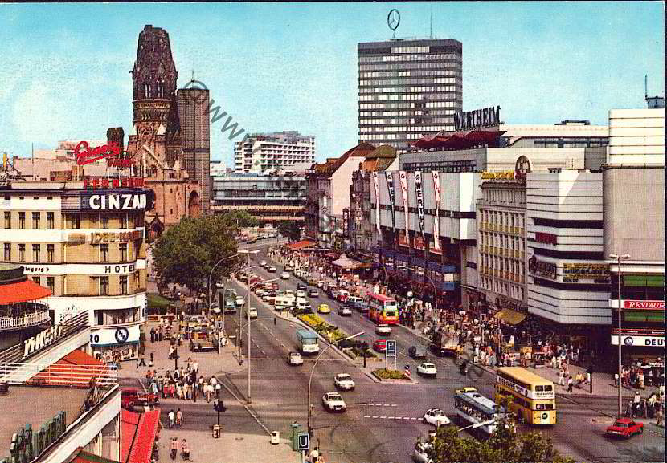
Kurfürstendamm ist
die älteste Straße Berlins.

Slide 19
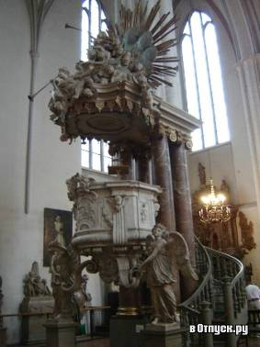
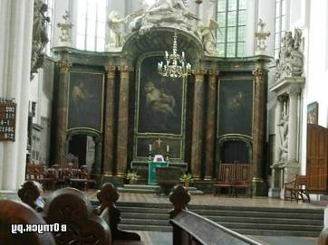
Marienkirche.

Slide 20
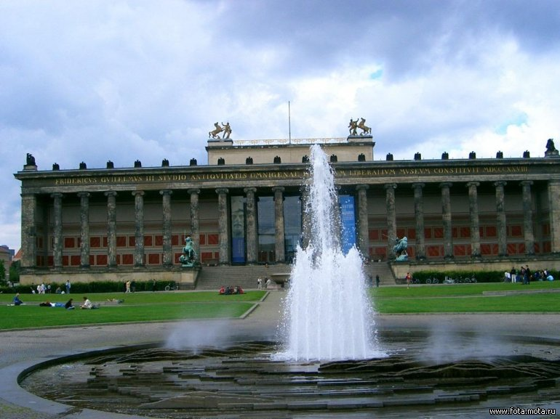
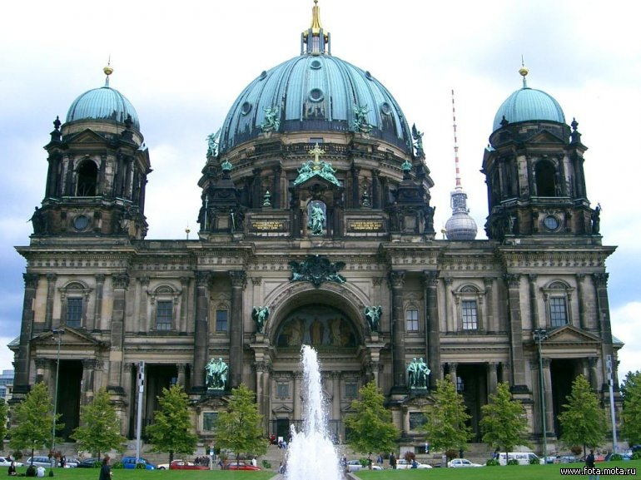
Das Berliner Museum

Slide 21
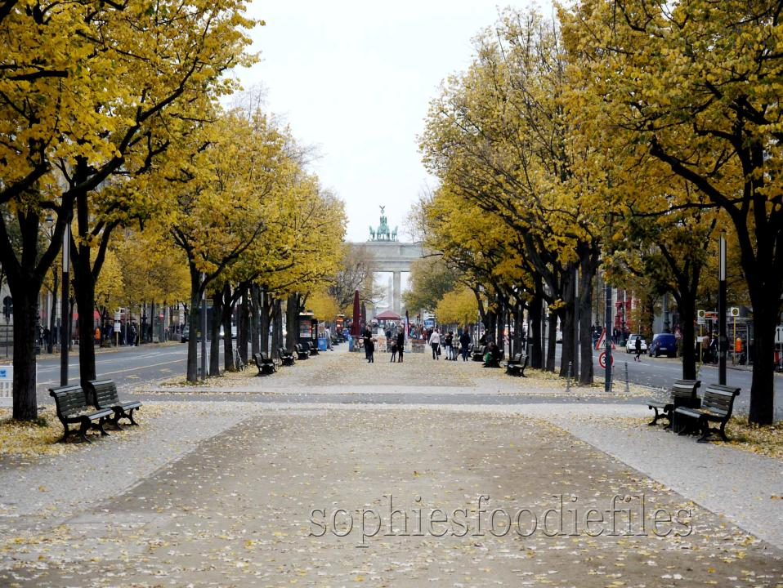
Die bekannteste Straße Berlins
ist Unter den Linden.

Slide 22
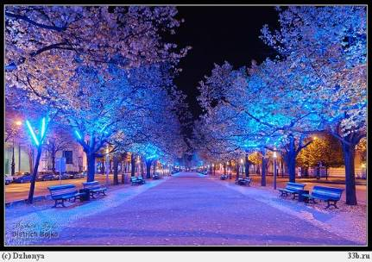
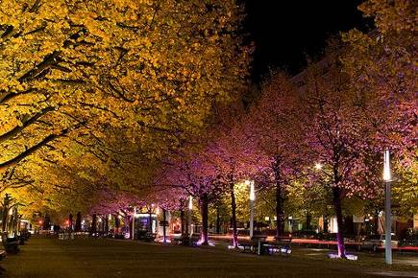
Schön ist sie zu allen Jahreszeiten.

Slide 23
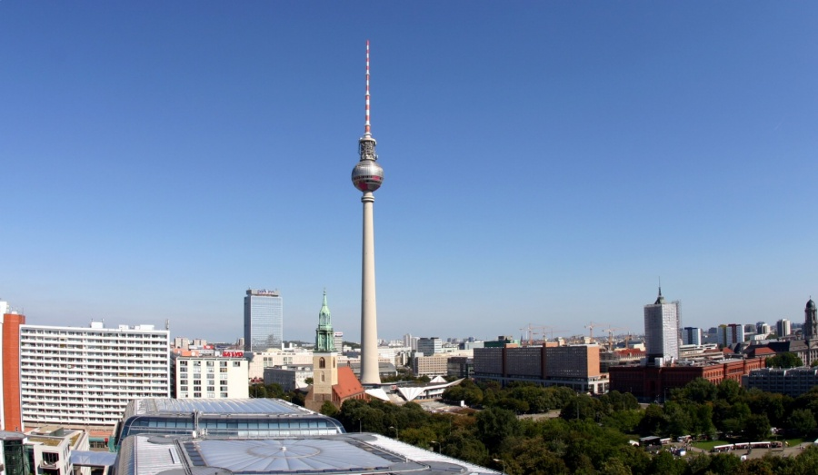
Hier steht der Berliner Fernsehturm.
BERLIN

Slide 24
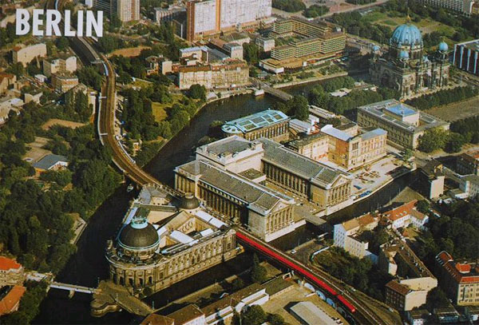
In der Mitte Berlins
an der Spree
liegt Museensinsel.

Slide 25
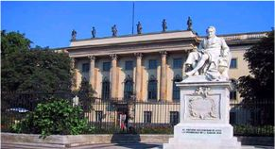
Die Humboldt - Universität

Slide 26
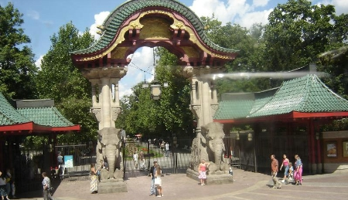
Den Berliner Zoo besuchen die Kinder besonders gern.

Slide 27
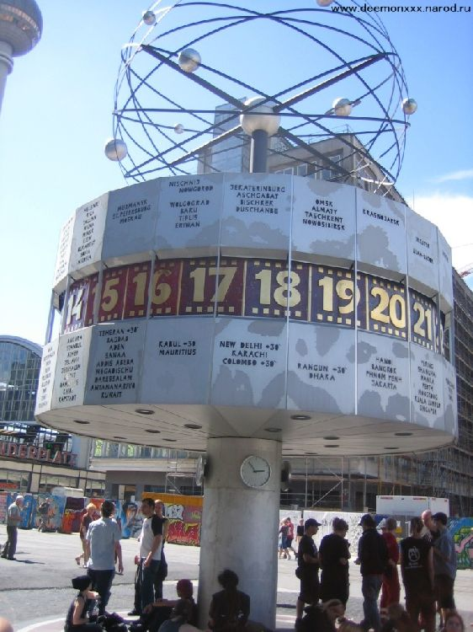
Berliner Uhr
Берлинские часы

Slide 28
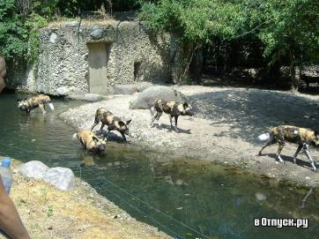
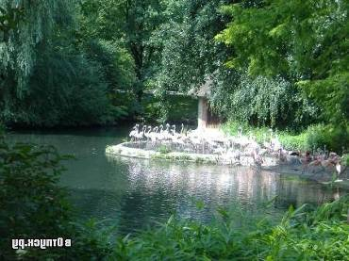
Im Zoo.

Slide 29
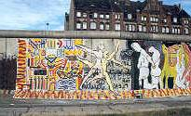
Berliner Wand.

Slide 30
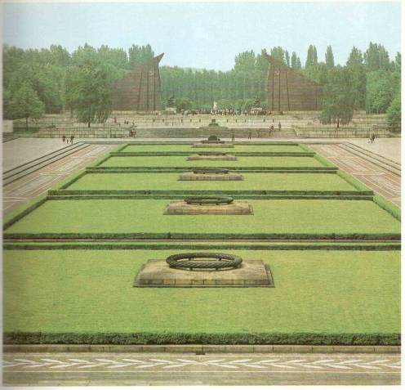
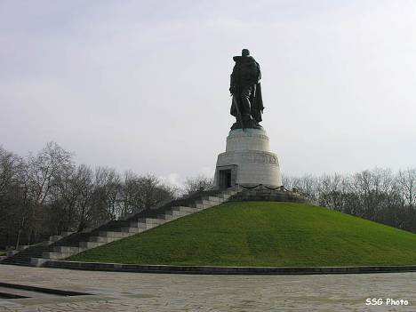
Treptower Park.
Парк в восточной части Берлина на берегу Шпрее. Известен гигантским мемориалом в память о воинах Красной армии, павших в боях за Берлин.

Slide 31
ist gross und
schon
besuchen viele
Touristen
liegt an der
Spree
Berlin
ist ein grosses
Industrie-
zentrum
hat viele
Sehens-
wurdigkeiten
entstand im 13.
Jahrhundert

